Slide 1
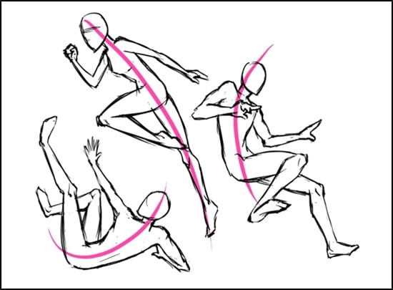
BÀI 18 & 19: KÍ HỌA KÍ HỌA NGOÀI TRỜI

Slide 2
BÀI 18 & 19: KÍ HỌA KÍ HỌA NGOÀI TRỜI
I. KÍ HỌA
1. Thế nào là kí họa?
Là hình thức vẽ nhanh, nhằm ghi lại những nét chính, chủ yếu nhất, đồng thời ghi lại cảm xúc của người vẽ về thiên nhiên nhiên, cảnh vật, con người
2. chất liệu để kí họa:
bút chì, bút bi, màu sáp, màu nước...

Slide 3
BÀI 18 & 19: KÍ HỌA KÍ HỌA NGOÀI TRỜI
II. CÁCH KÍ HỌA:
Quan sát và chọn dáng người thích hợp
Vẽ khung xương dạng người que cân đối
Vẽ thêm trang phục cho dáng người

Slide 4
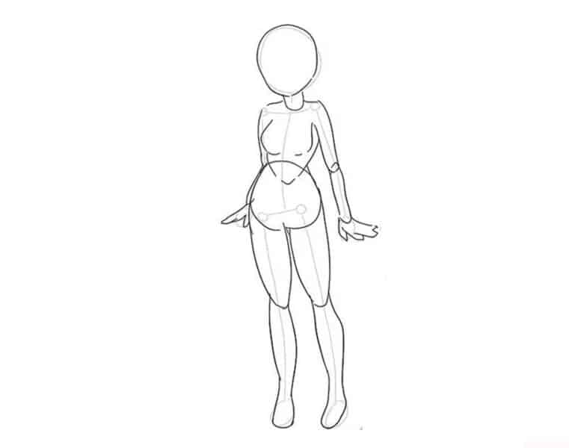
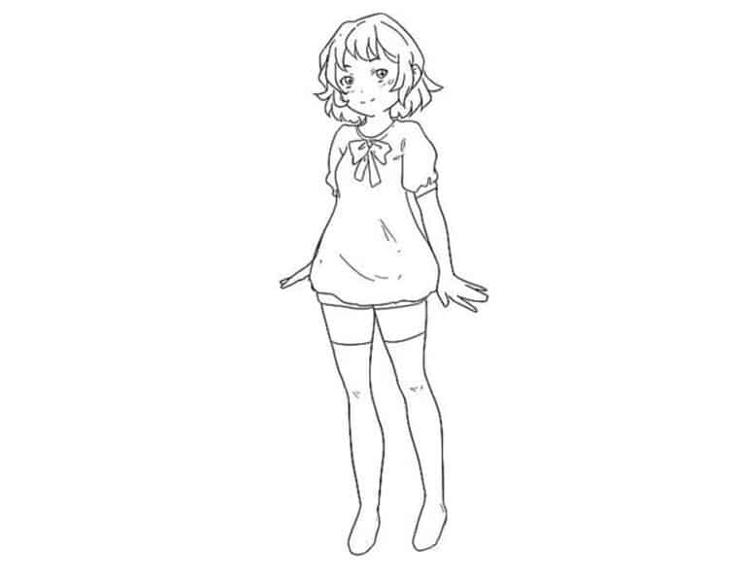
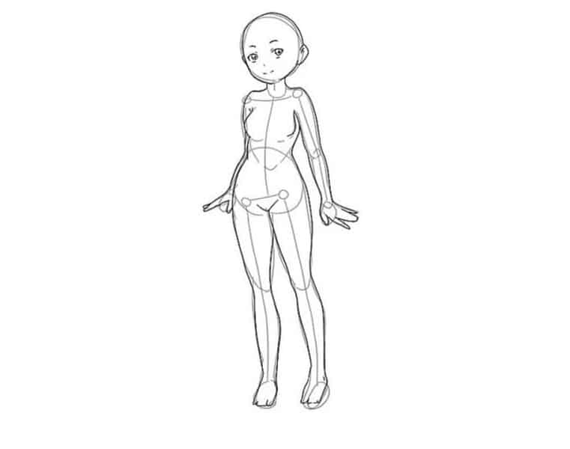
BÀI 18 & 19: KÍ HỌA KÍ HỌA NGOÀI TRỜI
1
2
3
4

Slide 5
BÀI 18 & 19: KÍ HỌA KÍ HỌA NGOÀI TRỜI
III. BÀI TẬP:
Hãy vẽ kí họa nhanh 3 dáng người que, 2 dáng người hoàn chỉnh có trang phục

Slide 6
BÀI 18 & 19: KÍ HỌA KÍ HỌA NGOÀI TRỜI

Slide 7
BÀI 18 & 19: KÍ HỌA KÍ HỌA NGOÀI TRỜI

